Slide 1
RuBro & Co Rubber Broking & Company
Bocetos del logotipo
Y
Página web

Slide 2
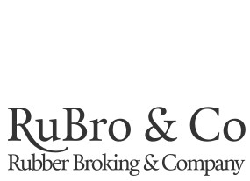
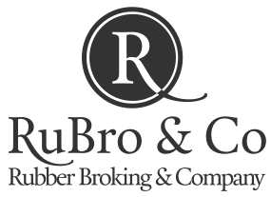
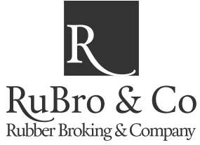
Boceto de Logotipo
Para el logotipo se ha buscado una tipografía que dotara al mismo de una personalidad que lo hiciera destacar sin necesidad de otro tipo de elementos. Aunque se ha hecho la prueba con dos posibles símbolos (circular y cuadrado) los cuales ayudan a dar más fuerza a la imagen.
La tipografía escogida es la Calendas Plus con una ligadura en la R.

Slide 3
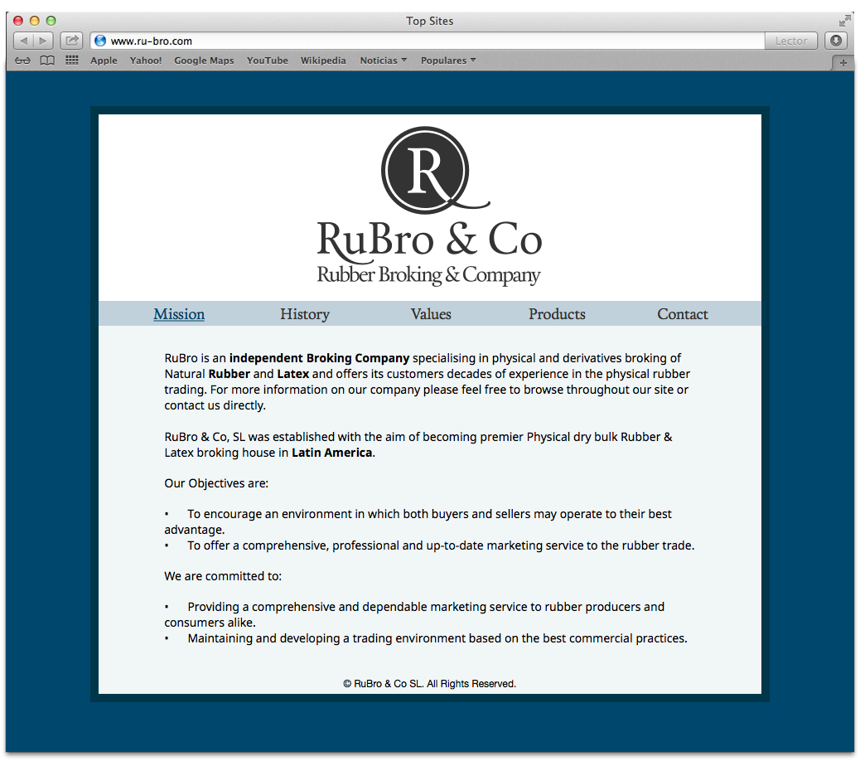

Slide 4
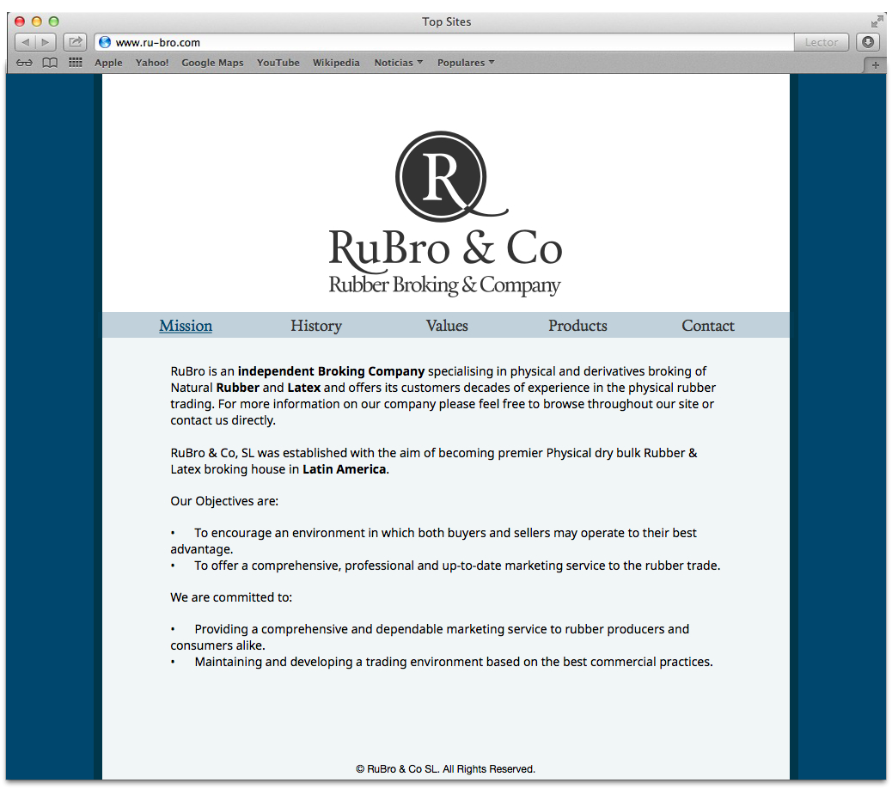

Slide 5
En estas dos primeras capturas de pantalla se ha optado por un contraste plano entre la capa de información y el fondo azul. Separando ambos tonos por un azul más oscuro para darle un poco de profundidad.

Slide 6
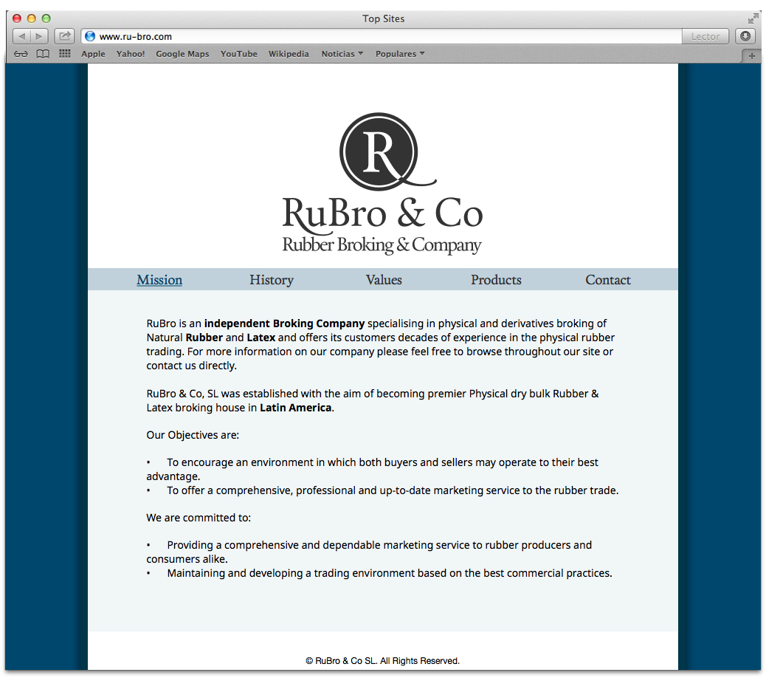

Slide 7


Slide 8
Sin embargo, en estos dos prototipos se ha preferido darle mayor profundidad a la web incluyendo una sutil sombra, que eleva la información ligeramente sobre el fondo, en el caso de la captura de la izquierda y una sombra más profunda en el caso del prototipo de la derecha.

Slide 9
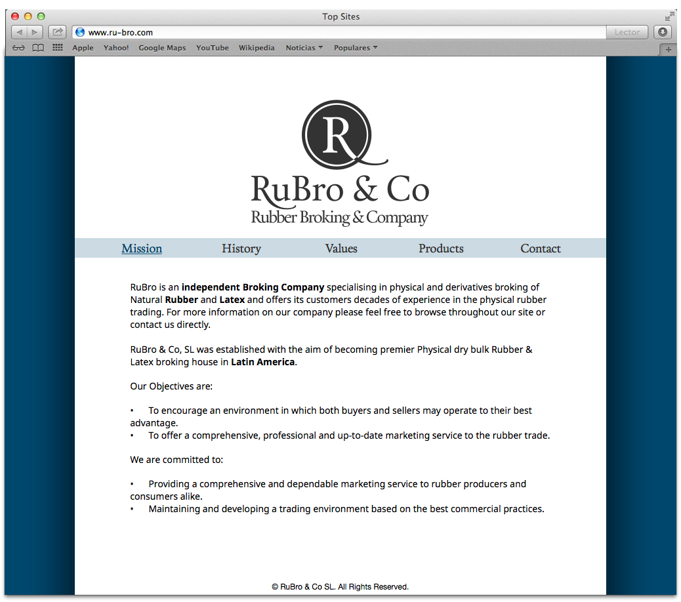
La diferencia de esta captura respecto a las anteriores es que la capa donde va situado el texto tiene un fondo blanco en vez de un tono azulado como las anteriores

Slide 10
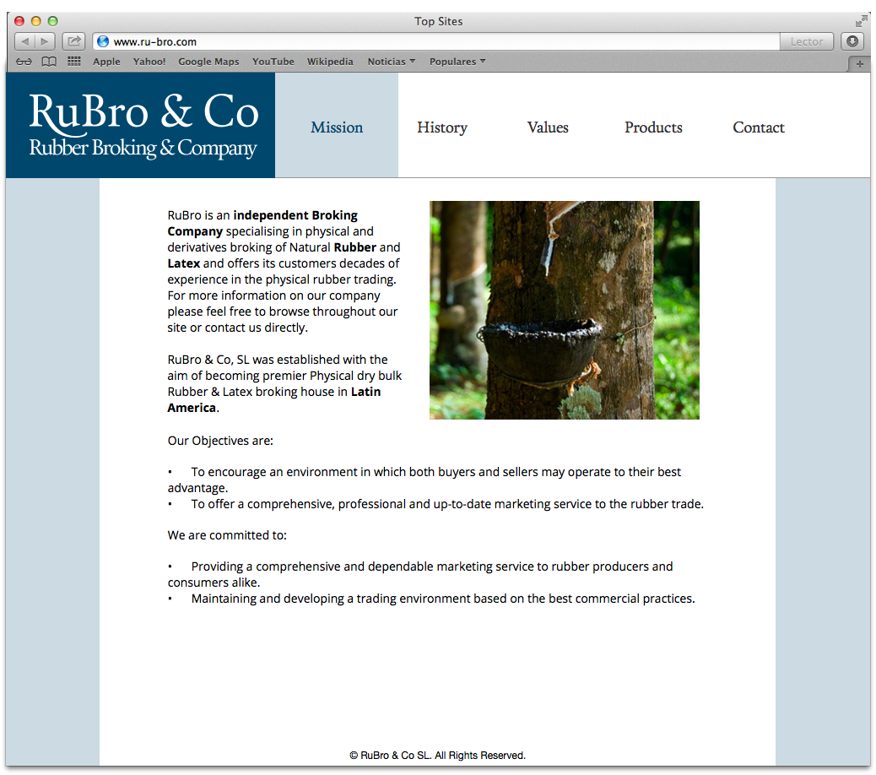

Slide 11
En esta otra diapositiva se puede ver otra posibilidad para el diseño de la web en el cual todo queda encerrado en una retícula.
Además, en esto prototipo se puede observar como quedaría el texto de la página si le añadiéramos una imagen. Esto mismo se podría aplicar a todos los otros bocetos. El formato de la imagen puede variar buscando el diseño de los enlaces me habéis pasado por email en los cuales el texto estaba encabezado por una imagen que cubría el ancho del texto.
Por supuesto, todas los bocetos tienen elementos intercambiables, por ejemplo el poner el logo con el símbolo circular o cuadrado o sin circulo. Estos son sólo un primer boceto para que vosotros me digáis que elementos os gustan más para ir formando el diseño final.

